Slide 1

Projeto Maker
Sistemas de Informação – Noite
Prof. Adriana Aparicio Sicsú Ayres do Nascimento
GRUPO: Bianca Machado Mariano
Daniel Tibério da Silva Dourado
Igor de Freitas Carneiro da Silva
João Pedro Callipo Vilhena

Slide 2


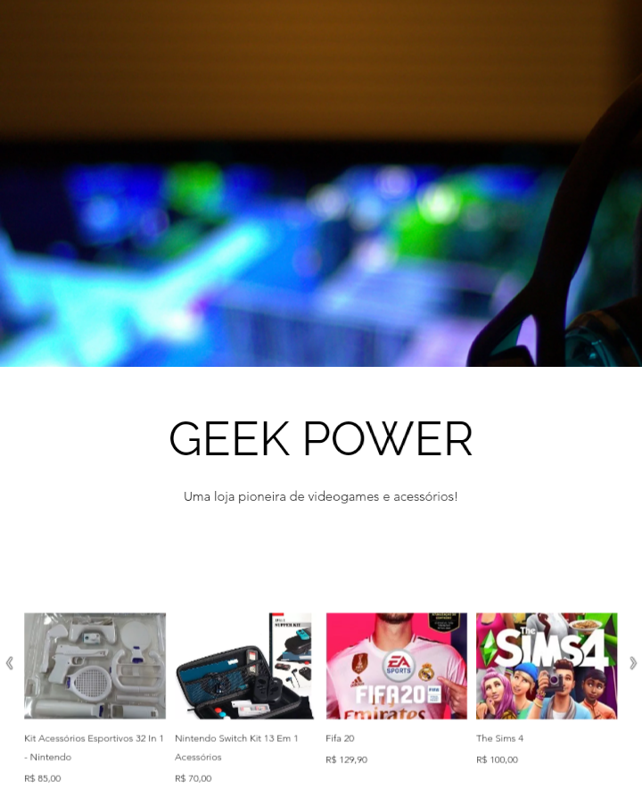
A LOJA
Disponibilizamos produtos da indústria de jogos
Focamos em pessoas interessadas em jogos eletrônicos; gamers
Compras podem ser realizadas do conforto de casa

Slide 3
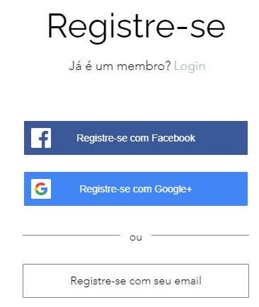
A estrutura
Aplicativo de mobile disponível para acesso da loja
Website responsivo, adaptável de acordo com a tela do usuário
Facilidade para salvar itens na lista de desejos

Slide 4
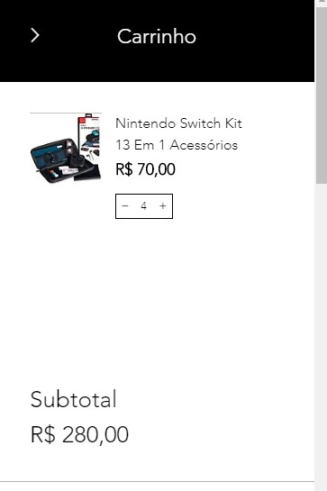
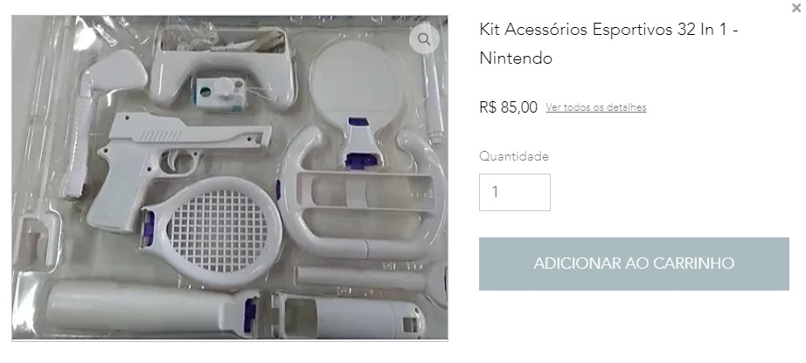
A estrutura
Adicionar no Carrinho
Visualizar Carrinho

Slide 5
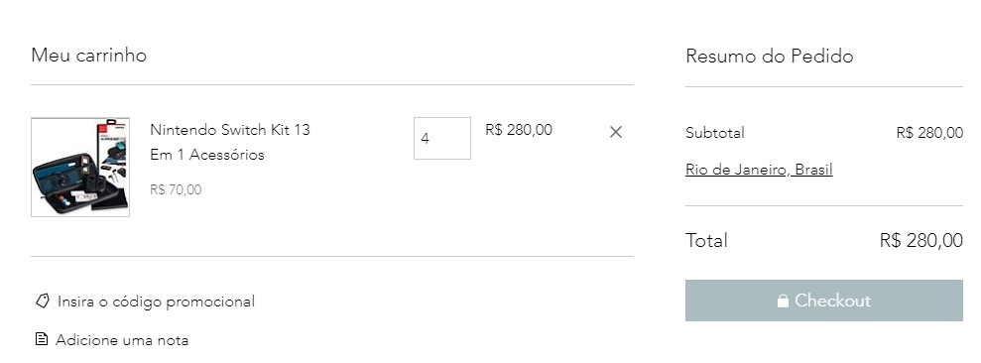
O e-commerce
B2C; Trabalhamos somente com a venda de jogos novos
A plataforma oferece cartão de crédito, débito, boleto bancário, PayPal e Ame como formas de pagamento
10% se o cliente escolher crédito à vista ou boleto bancário.

Slide 6
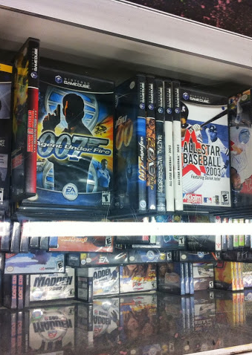
PROCESSO
Após o pedido de compra ser efetuado, o número do pedido com as informações será enviada para a área de picking para que os itens possam ser coletados.
Após a coleta, será emitida a nota fiscal, que será encaminhada para a área de conferência para conferir se não há erros com o pedido.

Slide 7

PROCESSO
Caso tudo esteja correto, os itens e a nota fiscal são enviadas para o packing, onde os produtos serão embalados e enviados para a transportadora.
Ao ser enviado, o cliente receberá um código de rastreio por e-mail, que também estará disponível na plataforma
Esta Foto de Autor Desconhecido está licenciado em CC BY-SA-NC

Slide 8
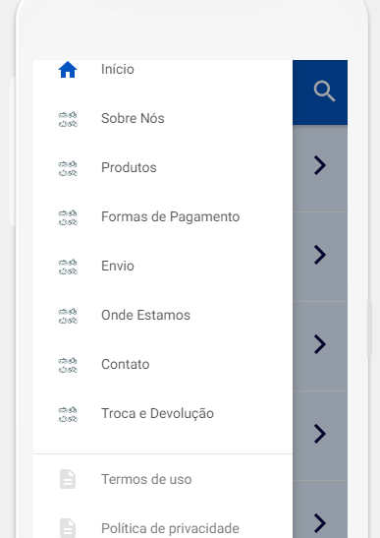
O website
Utilizamos as seguintes ferramentas:
fabricadeaplicativos.com.br
www.wix.com
Na simulação do nosso site:
https://biancammariano.wixsite.com/website
Link para visualização completa do aplicativo:
https://galeria.fabricadeaplicativos.com.br/geek_power

